Slide 1

Číslo projektu | CZ.1.07/ 1.5.00/34.0673
Název školy | SOU a ZŠ Planá, Kostelní 129, Planá
Vzdělávací oblast | Vzdělávání pro zdraví
Předmět | Zdravověda
Tematický okruh | První pomoc
Název materiálu | Bezvědomí
Číslo materiálu | VY_32_INOVACE_4C_ZDR_07(10)
Autor | Andrea Ječmenová
Datum tvorby | 01.09.2012
Všechna neocitovaná díla jsou dílem autora.

Slide 2
Anotace
Prezentace Microsoft PowerPoint přibližuje současný postup poskytování předlékařské první pomoci.
Prezentace je určena jako podpůrný materiál k výkladu učitele, lze použít i k opakování učiva.
Cílem prezentace je studentům vštípit moderní pojetí první pomoci a jednotného záchranného systému.

Slide 3
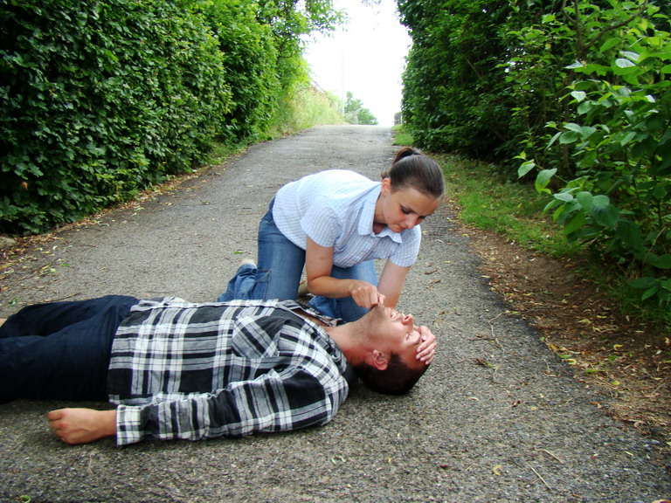
Bezvědomí
Andrea Ječmenová 2012

Slide 4
Vědomí je aktivní stav lidské psychiky, vyjadřuje vztah jednoty a souvislosti vlastní osoby s okolním světem. V praxi to znamená, že se orientujeme v čase, prostoru, situaci a ve vlastní osobě. Vnímáme podněty z okolí, přiměřeně na ně reagujeme, spolupracujeme s okolím a komunikujeme.
Příčiny : poranění nebo choroby mozku, poruchy krevního zásobení mozku, akutní otravy, nedostatek kyslíku v krvi, selhání základních životních funkcí, metabolické poruchy, tepelné vlivy

Slide 5
Kvalitativní poruchy vědomí
Příznaky : dezorientace, neklid, úzkost, nesouvislý hovor, poruchy v přijímání podnětů, změny v chování postiženého
S postiženým jednáme klidně, nedopustíme, aby se poranil nebo ohrozil své okolí, přivoláme adekvátní pomoc.
Obluzené vědomí je vědomí zasažené co do obsahu

Slide 6
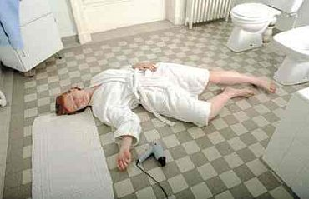
Kvantitativní poruchy vědomí
Jde o zastřené vědomí, čím více se oslabuje celý organismus, tím rychleji se prohlubuje porucha vědomí

Slide 7
Stupně bezvědomí
Somnolence – zvýšená ospalost, polospánek, postižený usíná vsedě, reaguje na slovo, jemný dotyk, odpověď je přiléhavá a opět usíná
Sopor – pevný, hluboký spánek, postižený nereaguje na běžné podněty, ale pouze na silnější podnět – odpověď je pouze motorická, slovní chybí
Kóma – hluboké bezvědomí, postižený v pasivní poloze, tělo je bezvládné, reakce zornic na osvit negativní, selhávání životních funkcí, záchvaty křečí
PP :
Zjistíme zda jsou zachované životní funkce
Postiženého vyšetříme, hledáme známky poranění
Provádíme protišoková opatření
Při selhání životních funkcí, zahájíme resuscitaci s soustavně kontrolujeme fyziologické
Funkce
Neprodleně zajistíme příjezd ZZS

Slide 8
Kontrolní otázky
Co je bezvědomí a jak ho poznáte
Jaké znáte kvalitativní poruchy vědomí
Jaké znáte stupně kvantitativního porušení vědomí

Slide 9
Použité zdroje
Mgr. Monika Beránková, Anna Fleková,
Mgr. Blanka Holzhauserová, První pomoc pro střední zdravotnické školy : Praha Informatorium spol. s.r.o. 2002, ISBN 80-86073-99-8
NEZNÁMÝ. E-besedy.cz [online]. [cit. 5.4.2013]. Dostupný na WWW: http://www.e-besedy.cz/zdravoveda/poruchy-vedomi.html
NEZNÁMÝ. di­abetesdiabetic­diet [online]. [cit. 16.3.2014]. Dostupný na WWW: http://www.di­abetesdiabetic­diet.com

